Slide 1
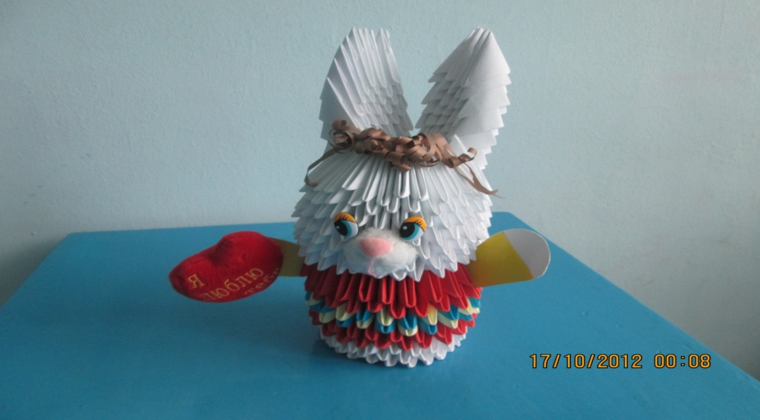
«Работа с одаренными детьми»

Slide 2
Таланты трудно распознать,
Не всякий может в них поверить.
Таланты надо воспитать,
Их надо развивать, в них верить.
Простую истину признать
Сумеет всякий…кто понятлив:
Таланты может воспитать
Учитель, если сам талантлив.

Slide 3
Все дети рождаются быть успешными . Единственное , в чем они нуждаются- в развитии своих талантов . Вера - двигает горы…Вера в учеников может поднять их на такие высоты, которые нам трудно даже представить . Каждый день можно собирать большой урожай детских успехов.

Slide 4
Выявление одарённых детей должно начинаться уже в начальной школе на основе наблюдения, изучения психологических особенностей речи, памяти, логического мышления.

Slide 5
Одарённые дети имеют более высокие по сравнению с большинством интеллектуальные способности, восприимчивость к учению, творческие возможности и проявления; они имеют доминирующую активную, ненасыщенную познавательную потребность.
Кто красой гордится, Кто негой, кто именьем… Да здравствует художник,
Гордящийся уменьем!

Slide 6
При выявлении детей с незаурядными способностями встаёт проблема чему и как их учить, как способствовать их оптимальному развитию.

Slide 7
В настоящее время одним из приоритетных направлений государственной политики в области образования является работа с одарёнными детьми. Реализация системы мер по созданию благоприятных условий для развития одарённых детей, которые позволят им самореализоваться.

Slide 8
В качестве приоритетных целей обучения одарённых детей я выделяю следующее:
- развитие духовно-нравственных основ личности одарённого ребёнка; - развитие индивидуальности личности одарённого ребёнка; -обеспечение широкой общеобразовательной подготовки высокого уровня, обусловливающей развитие целостного миропонимания и высокого уровня компетентности в различных областях знаний в соответствии с индивидуальными потребностями и склонностями обучающихся.

Slide 9
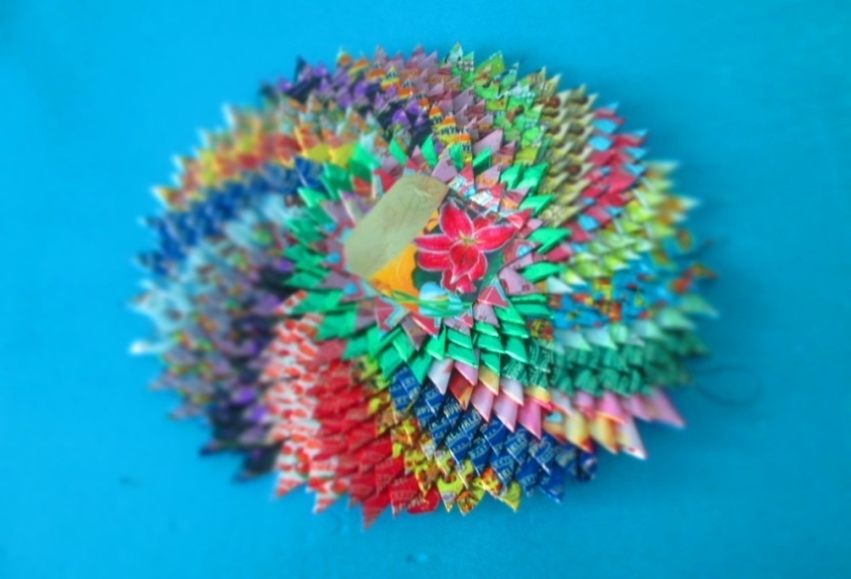
Урок технологии – универсальное образовательное средство, способное воздействовать на ум, волю, чувства детей, побуждать их к творческому самовыражению. Успешность работы с одарёнными детьми во многом зависит от того, как организованна работа с этой категорией обучающихся.

Slide 10
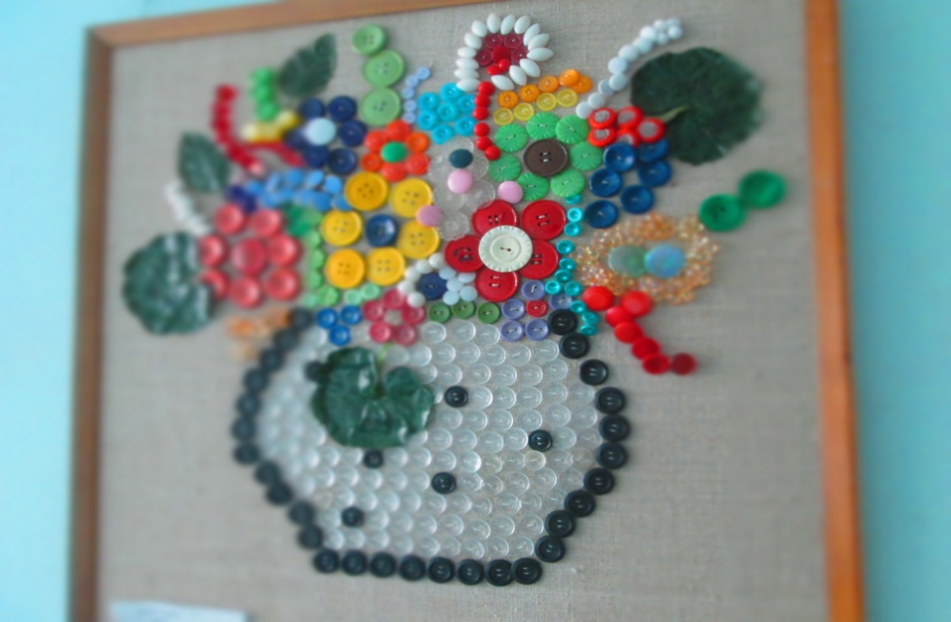
На своих уроках при изучении темы «Творчество, труд, мастерство» я обратила внимание на работу некоторых детей , выполненную с фантазией.

Slide 11
Для дальнейшего развития их способности я посоветовала этим ребятам записаться в кружок прикладного творчества. На этом этапе очень важно организовать урочную и внеурочную деятельность как единый процесс, направленный на развитие творческих способностей детей.

Slide 12
Я стимулирую творческую деятельность детей: похвалой, организую выставку работ в классе, на родительских собраниях говорю слова благодарности родителям этих детей. Способствую формированию положительной самооценки ребенка, поощряю творчество и работу воображения
плохо
не очень плохо
средне
хорошо
отлично

Slide 13
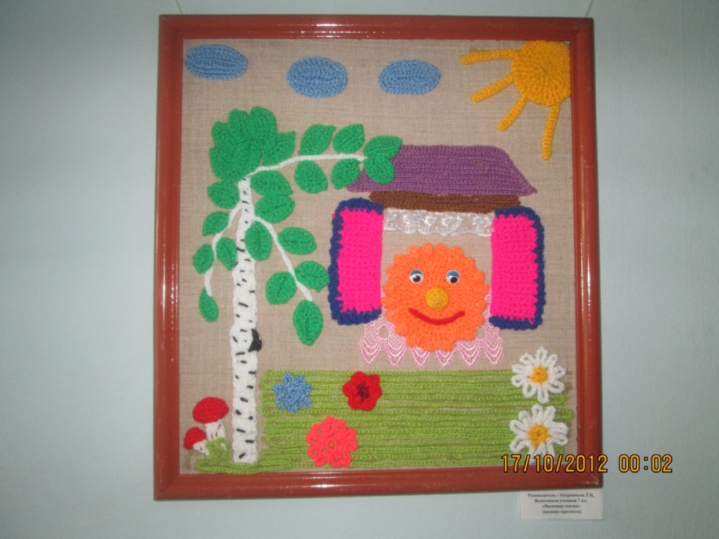
Определяющую роль в успешности индивидуальной работы играет метод проектов, который используется на уроках технологии

Slide 14
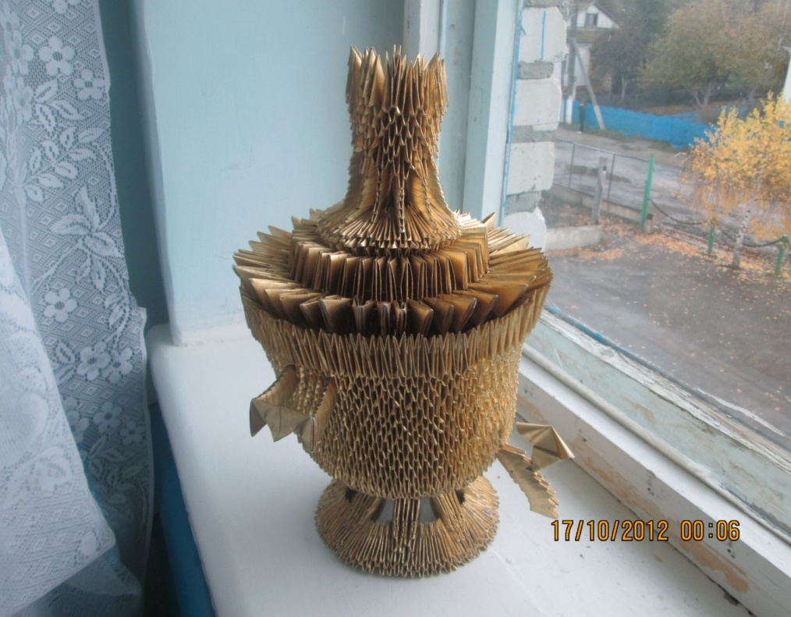
Работа с одаренными учащимися предоставляет им возможность проявить свои возможности в олимпиаде по технологии, выставках, конкурсах.

Slide 15
Спасибо за внимание!

